Slide 1
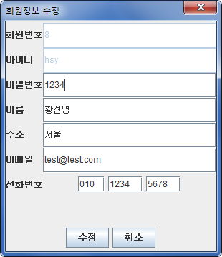
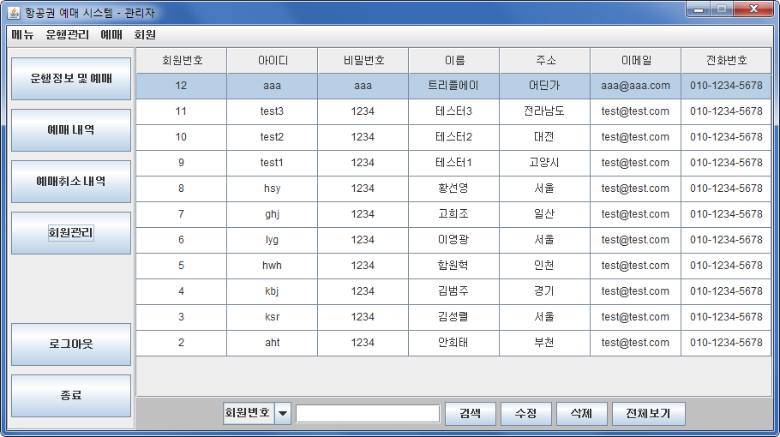
회원관리
외부설명 (간략하게 인터페이스)
기능 설명( 각 버튼 액션 및 기능)
수정부분 ( 전화번호 키 리스너 및 기타)

